Slide 1
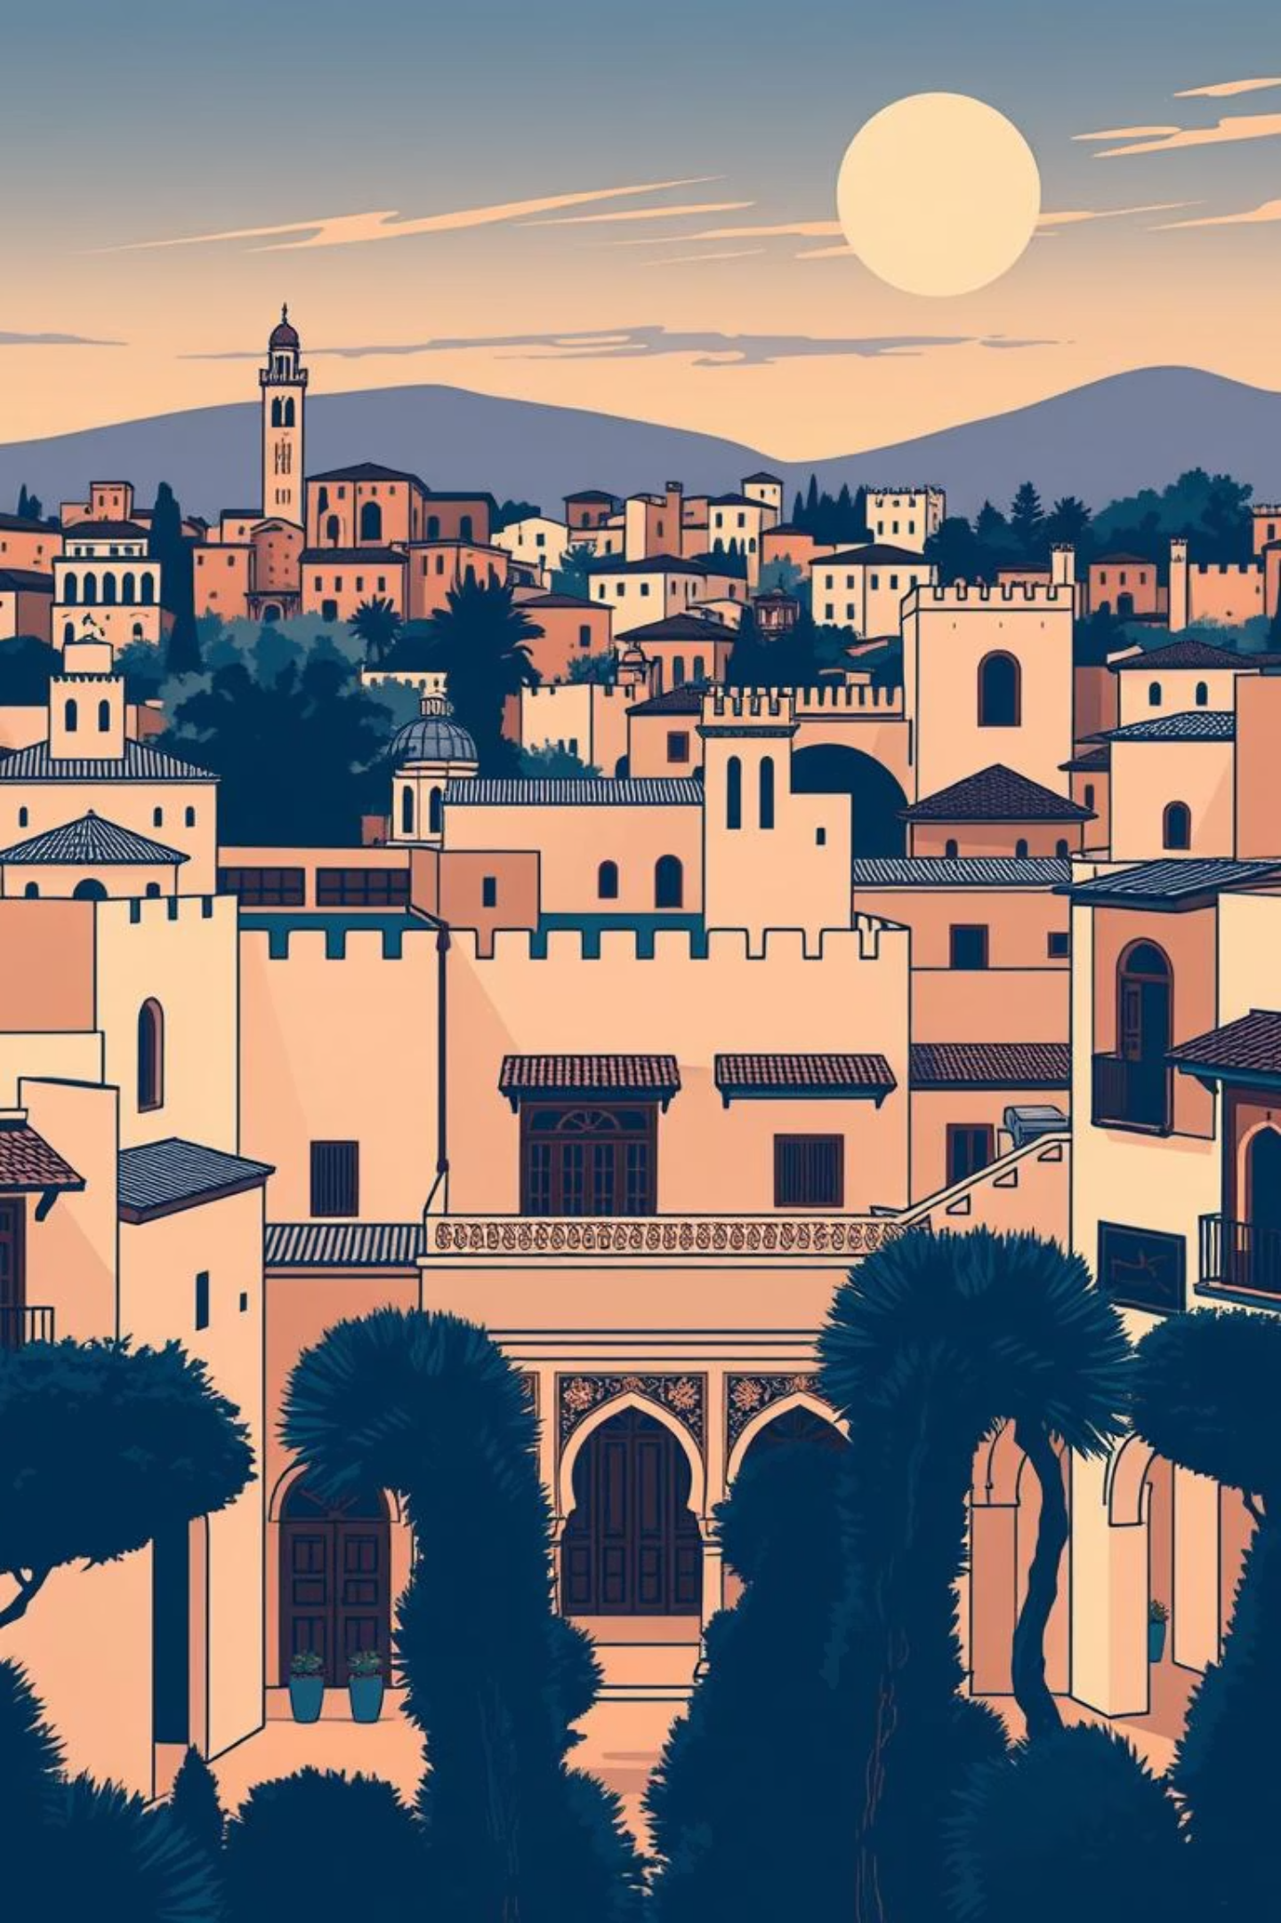
La Boîte à merveilles d’Ahmed Sefrioui : Un voyage dans la mémoire d’un enfant à Fès

Slide 2
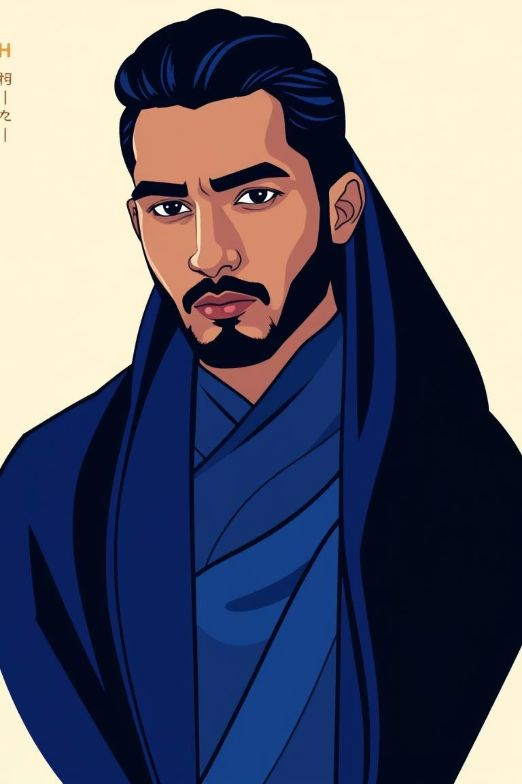
Un roman autobiographique pionnier
Publication et Contexte
Un jalon littéraire
Publié en 1954, et écrit en 1952 par Ahmed Sefrioui, cet ouvrage est une œuvre fondatrice. Sefrioui, écrivain marocain né à Fès en 1915, offre un témoignage précieux de la vie sous le protectorat français.
Considéré comme l'un des premiers romans marocains de langue française, il marque l'émergence d'une littérature nationale. Son récit à la première personne tisse habilement souvenirs d'enfance et observations ethnographiques.
L'héritage de Sefrioui
L'auteur est reconnu pour son style poétique et sa capacité à dépeindre avec finesse les traditions et la culture marocaine, laissant une empreinte indélébile sur la scène littéraire.

Slide 3


Le cadre : la médina de Fès au début du XXe siècle
Le roman nous plonge au cœur de la médina de Fès, un lieu central où vit Sidi Mohammed, le narrateur âgé de six ans.
Dar Chouafa, la maison où réside Sidi Mohammed, est un microcosme social où se côtoient voisins et membres de la famille.
Les descriptions vibrantes nous transportent dans les ruelles sinueuses, au Msid (école coranique), aux bains maures et lors des fêtes traditionnelles comme l'Achoura.
Sefrioui dresse une cartographie sociale et géographique précise de la ville et de ses habitants, offrant un aperçu intime d'une époque révolue.

Slide 4

Le monde de Sidi Mohammed

Slide 5


Sidi Mohammed, un enfant solitaire et rêveur
Enfant unique, Sidi Mohammed ressent une profonde solitude. Il a peu d'amis de son âge, ce qui le pousse à chercher refuge dans son monde intérieur.
Sa boîte à merveilles devient son confident et son univers parallèle.
Cette boîte renferme des trésors personnels : billes, fleurs séchées, bouts de verre colorés et autres objets qu'il dote de pouvoirs magiques. Ces objets ne sont pas de simples jouets, mais de véritables compagnons qui peuplent son imagination débordante, lui permettant d'échapper à la rudesse et la monotonie du quotidien.

Slide 6

Les personnages clés autour de Sidi Mohammed
La Famille
1
Lalla Zoubida, sa mère, et Maâlem Abdeslam, son père tisserand, forment le noyau familial. Leur vie est rythmée par les traditions et les épreuves.
Les Voisins
2
Tante Kenza, la voyante du rez-de-chaussée, apporte une touche de mystère. Les Driss El Aouad et Fatma Bziouya représentent la vie quotidienne des habitants de Dar Chouafa.
Les Influences
3
Lalla Aïcha, amie de sa mère, et le Fqih, maître coranique, sont des figures importantes qui influencent la vie du jeune Sidi Mohammed.

Slide 7
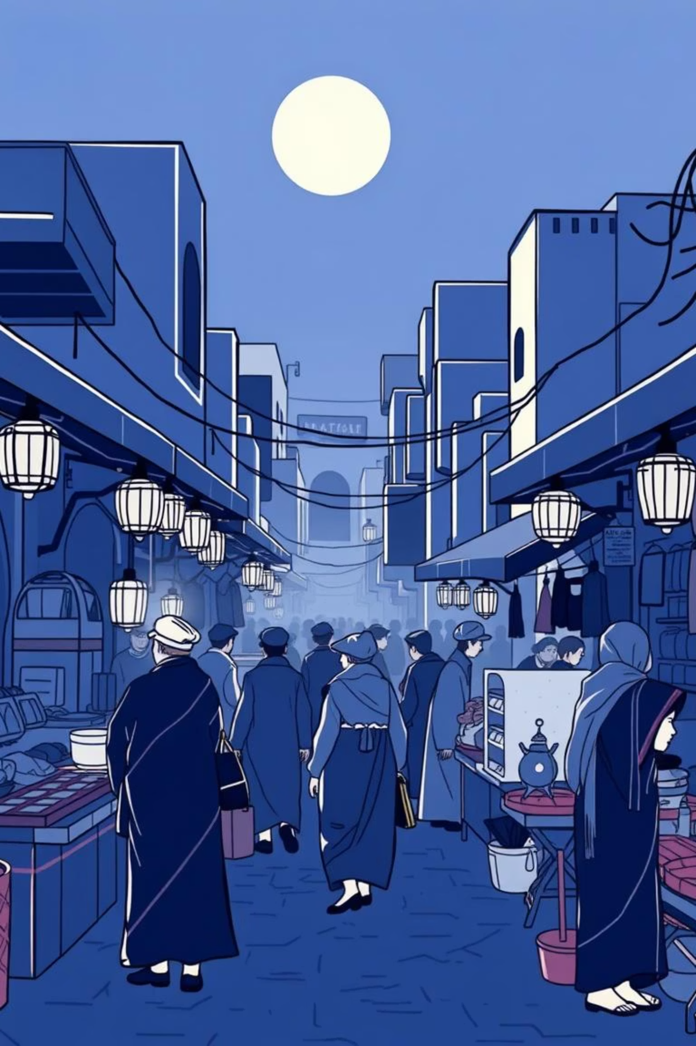

Thèmes majeurs du roman
Solitude et Enfance
Le roman explore la solitude de l'enfant sans l'idéaliser, révélant ses peurs, ses angoisses et sa quête de sens dans un monde d'adultes.
Traditions Marocaines
Il dépeint avec richesse les traditions marocaines : superstitions, célébrations, vie quotidienne et les rapports sociaux complexes de la médina.
Pauvreté et Difficultés
La pauvreté, notamment la faillite du père, met en lumière les défis et les difficultés familiales de l'époque.
Refuge Imaginaire
Le roman illustre la puissance de l'imagination et de la mémoire comme moyen d'évasion et de construction d'un monde intérieur.

Slide 8

La structure et le temps du récit
1
Douze Chapitres
Le roman est divisé en douze chapitres, chacun représentant une étape du voyage initiatique de Sidi Mohammed.
2
Trois Saisons
Le récit s'étale sur trois saisons – l'hiver, le printemps et l'été – marquant le passage du temps et l'évolution du personnage.
3
Une Année de Vie
Nous suivons une année entière dans la vie du jeune Sidi Mohammed, ponctuée d'événements familiaux et de rituels sociaux.
4
Narration Double
Le roman alterne entre les souvenirs de l'enfant et les commentaires du narrateur adulte, offrant une double perspective enrichissante.

Slide 9

Un coffre d’espoir et de rêves

Slide 10
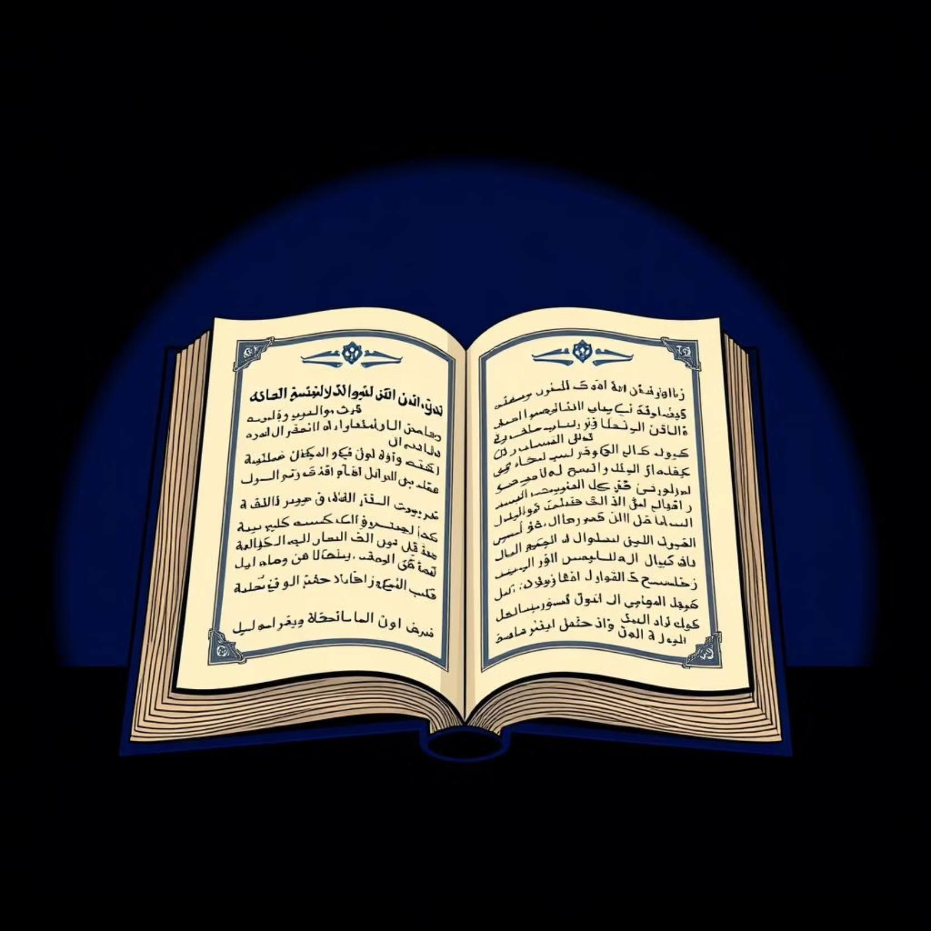
Conclusion : Un témoignage précieux et universel
La Boîte à merveilles est un miroir fidèle de la société marocaine traditionnelle, vue à travers les yeux innocents et perspicaces d'un enfant.
C'est une œuvre fondatrice de la littérature maghrébine francophone, qui marie harmonieusement poésie, ethnographie et émotion, touchant ainsi un public universel.
Elle invite le lecteur à découvrir une culture riche et un univers intime, où la réalité se mêle au rêve, laissant une impression durable.

